Slide 1

Всемирный день донора крови.
Поощрения и награды донорам в разных странах мира
к.м.н. Гольдинберг Б.М.
заведующий отделением организации производственной и клинической трансфузиологии Городского центра трансфузиологии УЗ «6-я городская клиническая больница», г. Минск

Slide 2

Слоган Всемирного дня донора крови 2026 года - «Одна капля человечности. Сдайте кровь. Спасите жизни».
Каждая донация крови несет в себе сострадание, солидарность и заботу о других.
Всемирный день донора крови отмечается ежегодно 14 июня, чтобы поблагодарить добровольных и безвозмездных доноров крови за их жизненно важный вклад и подчеркнуть, что регулярные пожертвования остаются необходимыми для обеспечения достаточного и доступного резерва безопасной крови.

Slide 3
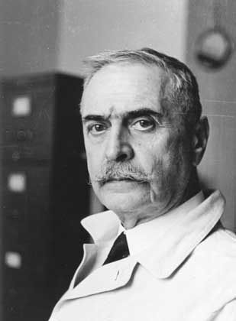
В 1901 году Карл Ландштейнер открыл группы крови человека по системе АВО, что послужило началом новой области иммунологии – изосерологии.
За выдающееся открытие Карлу Ландштейнеру была присуждена Нобелевская премия, а его день рождения – 14 июня 1868 года – отмечается как Всемирный день донора крови.

Slide 4

Инициаторами Всемирного дня донора крови выступили такие значимые организации, как Всемирная организация здравоохранения (ВОЗ), Международная федерация Красного Креста и Красного Полумесяца (гуманитарное движение, которое объединяет волонтеров по всему миру), Международная Федерация организаций доноров крови и Международное общество по переливанию крови.

Slide 5

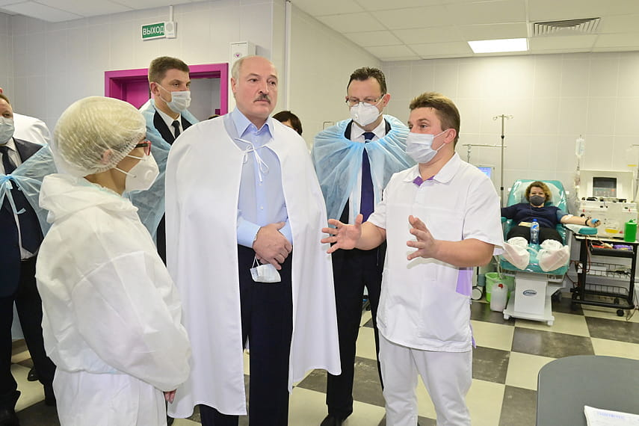
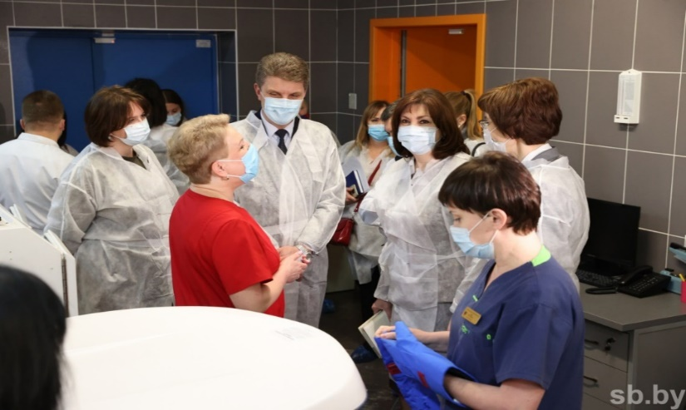
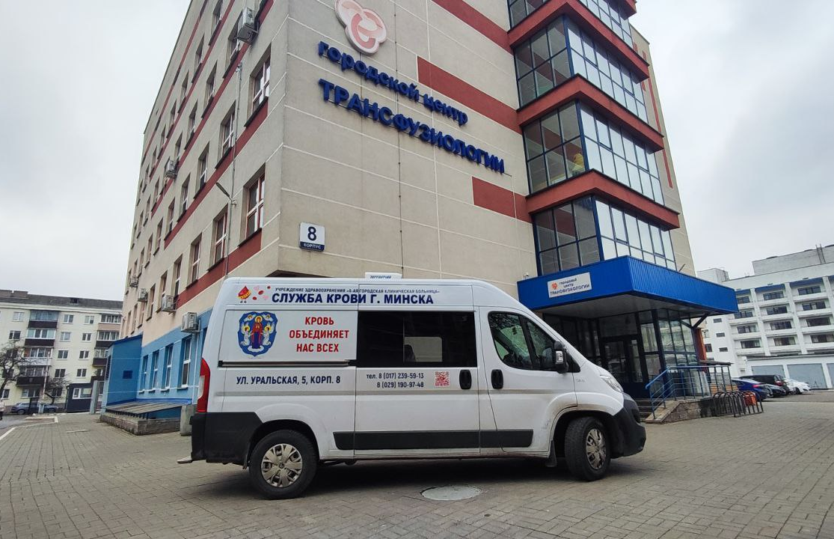
Ведущим учреждением службы крови г. Минска является Городской центр трансфузиологии УЗ «6-я ГКБ».
Служба крови Республики Беларусь находится под патронажем руководителей страны и местных органов власти для выполнения ее главной миссии: самообеспечение страны качественной и безопасной донорской кровью, ее компонентами и лекарственными средствами из крови, а так же сохранение, преумножение и рациональное использование донорского потенциала.

Slide 6

ЗАКОН РЕСПУБЛИКИ БЕЛАРУСЬ
"О донорстве крови и ее компонентов"
В 2023 году в Республике Беларусь вступила в силу новая редакция Закона «О донорстве крови и ее компонентов», ряд положений которого соответствует международным принципам, главным из которых является добровольное безвозмездное донорство.

Slide 7

Республика Беларусь
Доноры, сдавшие 40 раз кровь или 80 раз плазму и клетки крови
(отказавшиеся от возмещения расходов, связанных с выполнением донорской функции – 20 и 40 раз соответственно),
награждаются знаком отличия Министерства здравоохранения
«Ганаровы донар Рэспублiкi Беларусь».
Из социальных льгот они имеют право на трудовой отпуск в удобное для них время и доплаты к пенсии по достижении
пенсионного возраста.

Slide 8
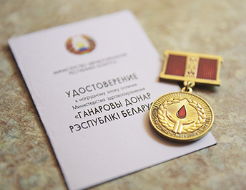
Если вы имеете Знак отличия, на вас распространяются такие гарантии, как (ст. 40 Закона о донорстве, п. "г" ст. 45 Закона N 2050-XII):
скидка в размере 25% на платные медуслуги в госорганизациях здравоохранения, за исключением платных медуслуг, тарифы на которые регулируются Минздравом (по согласованию с МАРТ);
внеочередное медобслуживание в государственных организациях здравоохранения (в том числе в тех, в которых проводилось медобслуживание до выхода на пенсию);

Slide 9
внеочередной прием в учреждения соцобслуживания, осуществляющие стационарное социальное обслуживание;
первоочередной прием в госорганах и иных организациях независимо от форм собственности;
внеочередное пользование всеми видами услуг связи, культурно-просветительных и спортивно-оздоровительных организаций, приобретение билетов на все виды транспорта, внеочередное обслуживание организациями розничной торговли и бытового обслуживания;

Slide 10
использование трудового отпуска (отпуска военнослужащим) в летнее или другое удобное время;
предоставление в течение календарного года кратковременного отпуска без сохранения заработной платы (денежного довольствия военнослужащим, лицам начальствующего и рядового состава) продолжительностью до 14 календарных дней в период, согласованный с нанимателем (руководителем военизированной организации или уполномоченным им лицом, командиром (начальником));
повышение пенсии по достижении общеустановленного пенсионного возраста на 40 процентов минимального размера пенсии по возрасту.

Slide 11
Компенсационные выплаты | Сумма
За дозу крови (450 мл) | 189 руб. 00 коп.
За 600 мл плазмы, полученные методом автоматического афереза | 264 руб. 60 коп.
За 5 доз тромбоцитов, полученных методом автоматического афереза | 495 руб. 00 коп.
За 600 мл изоиммунной плазмы, полученной методом автоматического плазмафереза | 729 руб. 00 коп.

Slide 12
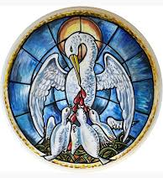
Поощрения и награды донорам крови
в европейских странах
В Европе известна древняя легенда о пеликане, который пожертвовал собой во имя спасения потомства. По одной из версий была засуха, птенцы остались без воды и пищи, и отец-пеликан накормил их своей плотью, чтобы спасти от голода. По другой – в отсутствие родителя несмышлёных детёнышей отравила своим ядом змея. Когда же пеликан вернулся в гнездо, то он обнаружил своих детей умирающими. Тогда любящий отец разорвал себе клювом грудь, напоил своей кровью птенцов и исцелил их.
Пеликан как символ милосердия стал использоваться в службах крови и обществах Красного Креста ряда европейских стран.

Slide 13



Бельгия
Доноры поощряются медалью и орденом национального общества Красного Креста, на которых изображен пеликан со своими птенцами.
Существуют настольные и нагрудные их варианты.

Slide 14
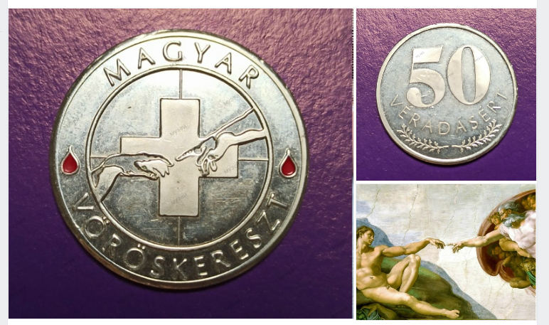
Венгрия
Настольная донорская медаль организации Красного Креста Венгрии за 50 донаций крови.

Slide 15
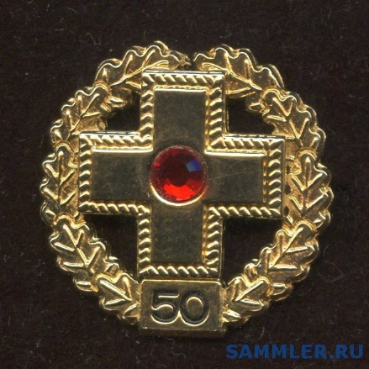
Германия
В Германии организацией донорства занимается Немецкий Красный Крест. Награждение начинается после 10-й процедуры. За 10, 25, 50, 75, 100 и 125 кроводач донорам вручаются специальные знаки отличия и памятные сувениры.
Кроме бесплатного определения группы крови и быстрого анализа крови, ведущего к контролю общего состояния здоровья, а также бесплатного участия в некоторых мероприятиях и розыгрыше лото, у добровольных доноров нет.
В некоторых землях донорам выплачивают символические 10 - 30€ для компенсации транспортных расходов.
Почетная брошь донора в Германии (на обороте креста стоит проба золота 925. Листья с цифрами выполнены отдельно и припаяны). Награда за 50 донаций крови.

Slide 16

Франция
Швейцария
Во Франции вопросы донорства находятся в компетенции государства. Но продвижением и рекламой в большей степени занимаются неправительственные организации.
Денежные выплаты донор не получает, не считая, плотного обеда и напитков в виде соков, чая и кофе.
Донорство в Швейцарии безвозмездное. Доноры не получают денежной компенсации за сдачу крови. В качестве поощрения организаторы обычно вручают им сувениры и предоставляют легкие закуски.
Италия
В Италии донор получает талон на парковку, завтрак и освобождение от учебы/работы на 24 часа. Плюс результаты анализов, которые приходят по почте.

Slide 17
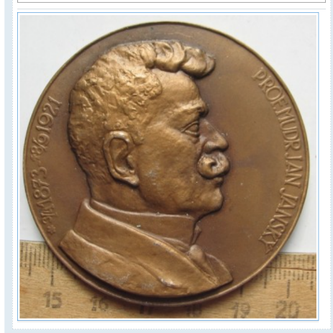
Чехия
В Чехии доноры имеют следующие преимущества и льготы:
• оплачиваемый выходной за день сдачи крови;
• налоговый вычет за каждую донацию;
• компенсация на питание/закуски.
Аналогов нашему званию Почётного донора в Чехии нет, но есть награды от Красного Креста за определённое количество донаций. Самая высокая – медаль имени чешского врача Яна Янского.
Медаль Яна Янского
для доноров Чехии

Slide 18

Великобритания
В Великобритании работает система оповещения доноров. Люди, сдавшие кровь, получают сообщение о том, когда и в какую больницу направлены их компоненты крови. Данная инициатива служит дополнительным стимулом к сдаче крови. Доноры не получают денежной компенсации за сдачу крови. В качестве поощрения организаторы кроводачи обычно вручают им сувениры и предоставляют легкие закуски. После 25-й донации крови донорам вручают значки.

Slide 19
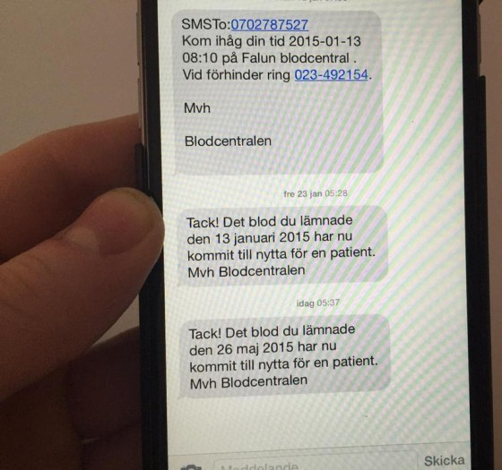
Шведские власти нашли простой, но очень эффективный способ поднять популярность донорства при помощи обратной связи. Каждый раз, когда человек сдает кровь, ему приходит несколько SМS:
- сначала с уведомлением о принятии крови в банк и благодарностью,
- а затем в тех случаях, когда сданная кровь используется для переливания.
Получая такие уведомления, человек узнает,
когда его кровь спасает чью-то жизнь.
Эта позитивная обратная связь повышает удовлетворение донора от совершенного поступка и вызывает желание повторить доброе дело.

Slide 20

Польша
Сдача крови в Польше добровольная и бесплатная акция.
После донации донор имеет право:
• на дополнительный прием пищи калорийностью 4500 ккал (8 плиток шоколада! 1 пачка вафель, 1 пачка сока);
• на оплачиваемый выходной на работе и освобождение от занятий в университете в день донации;
• на льготное налогообложение (максимум 6% от годового дохода).
Почетные доноры, а также доноры, регулярно сдающие кровь, получают скидки в отелях, туристических хостелах, продуктовых магазинах и общественном транспорте.

Slide 21
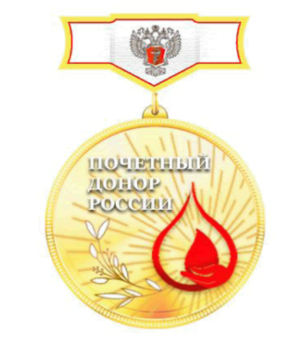
Россия
Звание Почётного донора России присваивается только за безвозмездное донорство.
Награжденные нагрудным знаком «Почётный донор России» имеют право на :
• предоставление ежегодного оплачиваемого отпуска в удобное для донора время года в соответствии с трудовым законодательством;
• внеочередное оказание медицинской помощи в медицинских организациях государственной системы здравоохранения;
• первоочередное приобретение по месту работы или учебы льготных путевок на санаторно-курортное лечение.
Нагрудный знак
«Почётный донор России»

Slide 22

Индия
В Индии пять некоммерческих организаций в сфере донорства крови помогают Правительству в продвижении идей безвозмездного донорства.
Торговля кровью преследуется по закону. Своей кровью здесь готовы делиться все: выездные акции проводятся на предприятиях, в местах массовых мероприятий, в больших жилых комплексах крупных городов.
В Индии нет никаких компенсаций донорам, лишь донору выдаются сок или фрукты после донации крови.

Slide 23
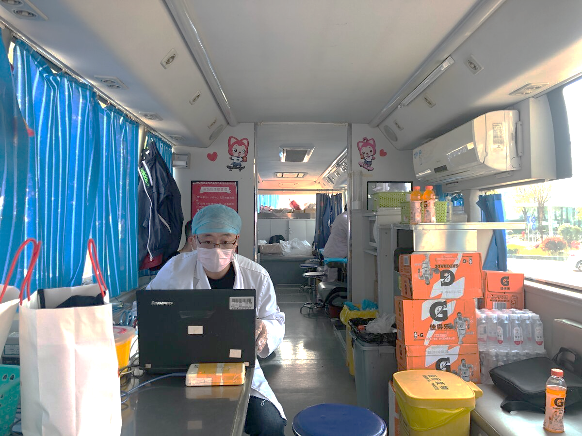
Китай
Китайские доноры могут получить от Центра крови памятный сувенир, легкие закуски (сухофрукты) после донации, небольшие подарки и признательность за пожертвованную кровь от местных властей.
Китайское законодательство требует от пациентов предъявлять сертификат, так называемый «кредит крови», подтверждающий, что они, их друзья или родственники, являются донорами, чтобы получить доступ к государственному банку крови. Дело в том, что в китайских больницах пациенты должны платить за переливание крови, а это крайне дорого.
Освобождения от работы донорам в Китае
не предполагается, поэтому центры крови открыты 7 дней в неделю.

Slide 24
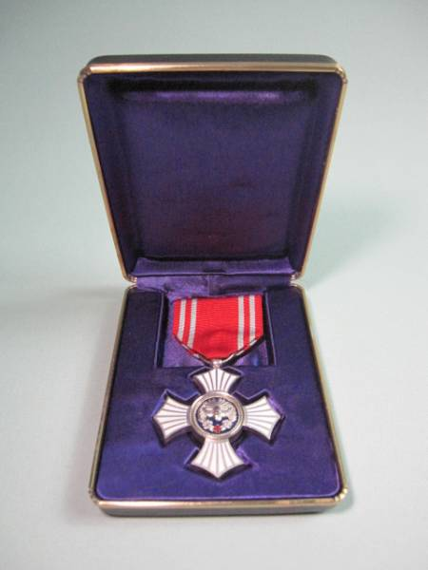
Япония
В Японии самосознание народа так велико, что труднее найти человека, который не является донором.
Выплата денег донорам крови в Японии запрещена законом.
За 10, 30, 50, 70 и 100 донаций доноры награждаются различными стеклянными кубками (размером не больше нашего стакана).
За особый вклад в донорство может служить награда орденом Заслуг Красного Креста. Решение о награждении принимает Постоянный совет Общества с ведома и согласия императора.
Орден Заслуг Красного Креста

Slide 25
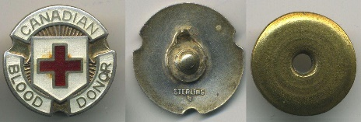
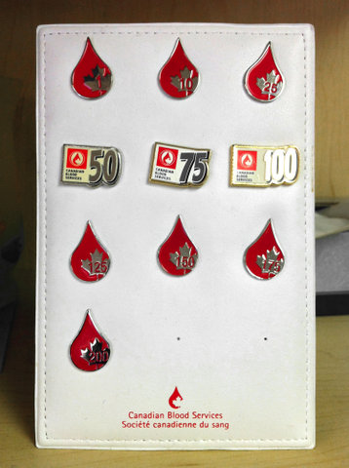
США
В США сдают кровь из чувства гражданской ответственности и возможности спасти чужую жизнь.
Банк Крови часто организует Донорские акции в сотрудничестве с разными известными в Штатах компаниями.
Помогают и многие компании фастфудов – кормят доноров сэндвичами, предлагают бесплатные обеды после кроводачи.
Канада
Донорство в Канаде безвозмездное, льготы для доноров не предусмотрены. На юбилейную донацию можно получить памятный сувенир в подарок и значок.

Slide 26
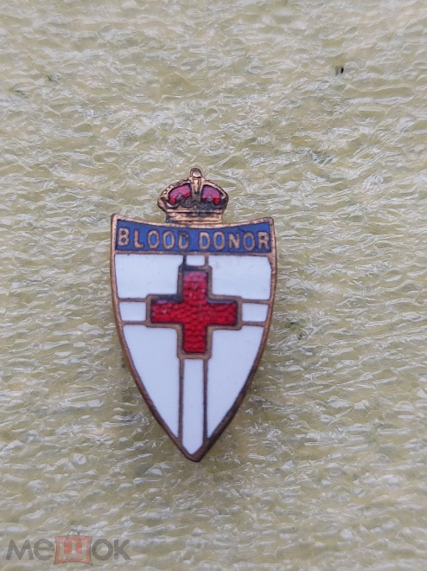
Австралия
Донорство крови в Австралии строго безвозмездно — денежное вознаграждение за сдачу крови или плазмы запрещено на законодательном уровне.
Австралийские доноры получают значки и медали. Самый простой – за первую кроводачу. Значок побольше и с обозначением группы крови и резус-фактора донора – за вторую, за 250 кроводач – серебряную медаль, за 300 – золотую. После 300 донаций донорам дарят хрустальные вазы и другие ценные вещи. За 25 лет донорства можно получить значок с цифрой 450 (именно столько граммов крови сдается за один раз). На ежегодных церемониях чествования доноров Австралийский Красный Крест вручает памятные подарки.

Slide 27
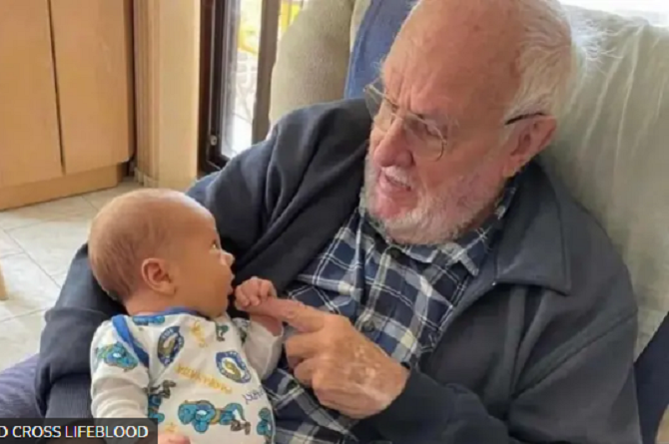
Мировые рекордсмены
Джеймс Харрисон (Австралия) — самый известный донор плазмы, вошедший в Книгу рекордов Гиннесса. За свою жизнь он сдал кровь 1173 раза. Его плазма содержала уникальные антитела, которые помогли создать иммуноглобулин для профилактики резус-конфликта и спасли жизни около 2,5 миллионов новорожденных.
Знаменитости — амбассадоры донорства,
которые активно поддерживают донорское движение:
Криштиану Роналду — один из самых известных звездных доноров, который регулярно сдает кровь с молодых лет и отказался от татуировок ради возможности быть донором.
Анджелина Джоли — поддерживает благотворительные инициативы по сдаче крови по всему миру.
Джеки Чан — известный актер, который регулярно организует донорские акции на съемочных площадках и лично сдает кровь.
В настоящее время в Беларуси, по данным Минздрава, более 70 тыс. человек награждены знаком отличия «Ганаровы донар Рэспублікі Беларусь».

Slide 28
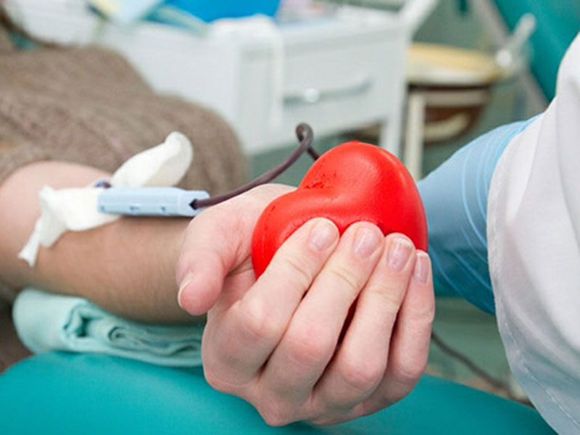

С праздником, дорогие доноры!

